Slide 1
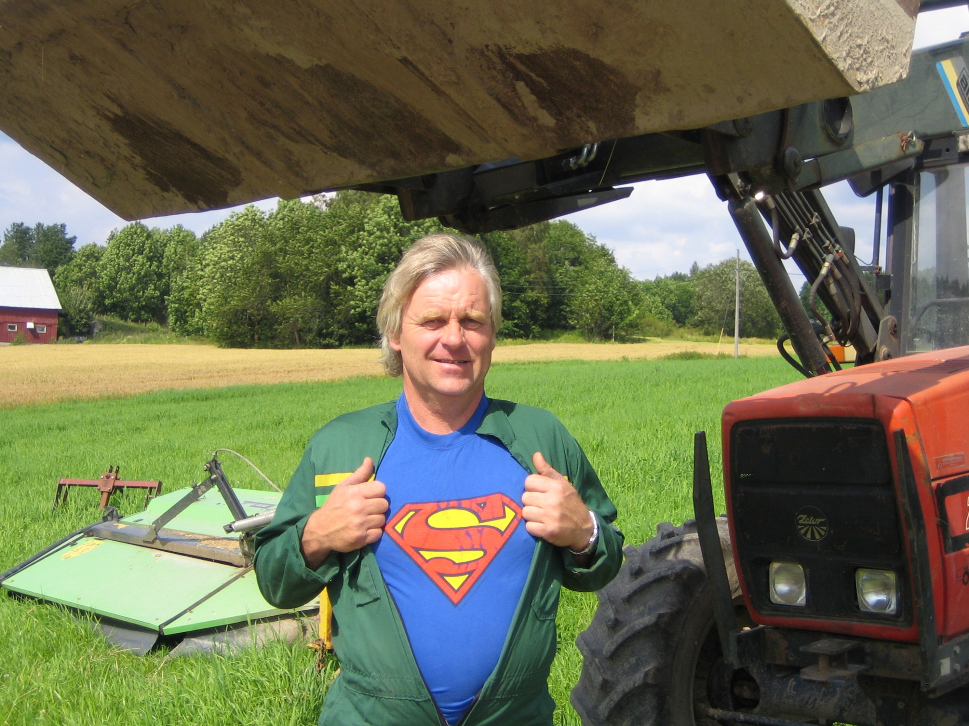
”Det kan ikke skje meg noe………eller?”
Notes:
SUPERMANN. Jeg er usårbar. Ingenting kan skje med meg.

Slide 2
Kunnskap
Gir
Motivasjon
Mental
oppvåkning
Reduserer antall uønskede hendelser
Til å påvirke
Adferd
Endrer
Holdninger
Notes:
Du vet om fartsgrensene på veiene, men allikevel kjøres det for fort. Hva skal få deg til å redusere farten? Må det en mental oppvåkning i form av en ulykke, eller er kunnskapen om farene nok?

Slide 3
HELSE MILJØ OG SIKKERHET. ER DET VIKTIG?
HAR DET NOEN PRAKTISK BETYDNING?
Notes:
Bare en overgang til bilder der HMS ikke har vært på plass.

Slide 4
Notes:
Godt bomben ikke gikk av….

Slide 5
Notes:
Fantasien er det ikke noe i veien med, men smart er det IKKE !!!

Slide 6
Notes:
Livet som innsats. To lekter er eneste sikkerheten….

Slide 7
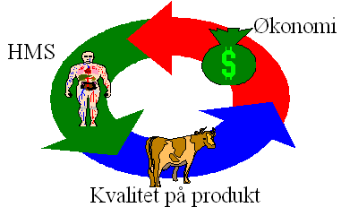
HMS er et praktisk fag!!!!
ulykker
brann og el.-sikkerhet
ergonomi
støv
kjemikalier
støy
trivsel
arbeidsgiveransvar
opplæring
gode rutiner
Notes:
Viktig å fortelle om sammenhengen mellom hms og økonomi .
Alt er et samspill av gode holdninger og rutiner.

Slide 8
Lover og forskrifter
Regelverk
Retningsvisende for hvordan vi ønsker at samfunnet skal fungere
Endringer i lover og forskrifter kommer som følge av uønskede hendelser, og skal bidra til forbedringer
Notes:
Vi ønsker ikke uønskede hendelser,- derfor må vi ha noe å styre etter.

Slide 9
HMS-lover:
Arbeidsmiljøloven
Lov om tilsyn med elektriske anlegg og utstyr
Brann- og eksplosjonsvernloven
Produktkontrolloven
Forurensningsloven
Sivilforsvarsloven
Genteknologiloven
Strålevernloven
Alle med underliggende forskrifter
(f.eks., Inn på tunet )
(I KSL under planteprod./miljøplan )
Uaktuelt på gårdsbruk
Notes:
Kun kort presentasjon. Understrek at det er de 4 øverste HMS-lovene som er aktuelle i dette kurset. Lovene gir retningslinjer som er førende for hvert tema.

Slide 10
«Dokumentert opplæring»
er nødvendig.
Eksempel: Vask i fjøs.
- Hva slags farer bør vi ta hensyn til?
Notes:
Overgang for å vise et praktisk eksempel på hvorfor man bør ha dokumentert opplæring.

Slide 11
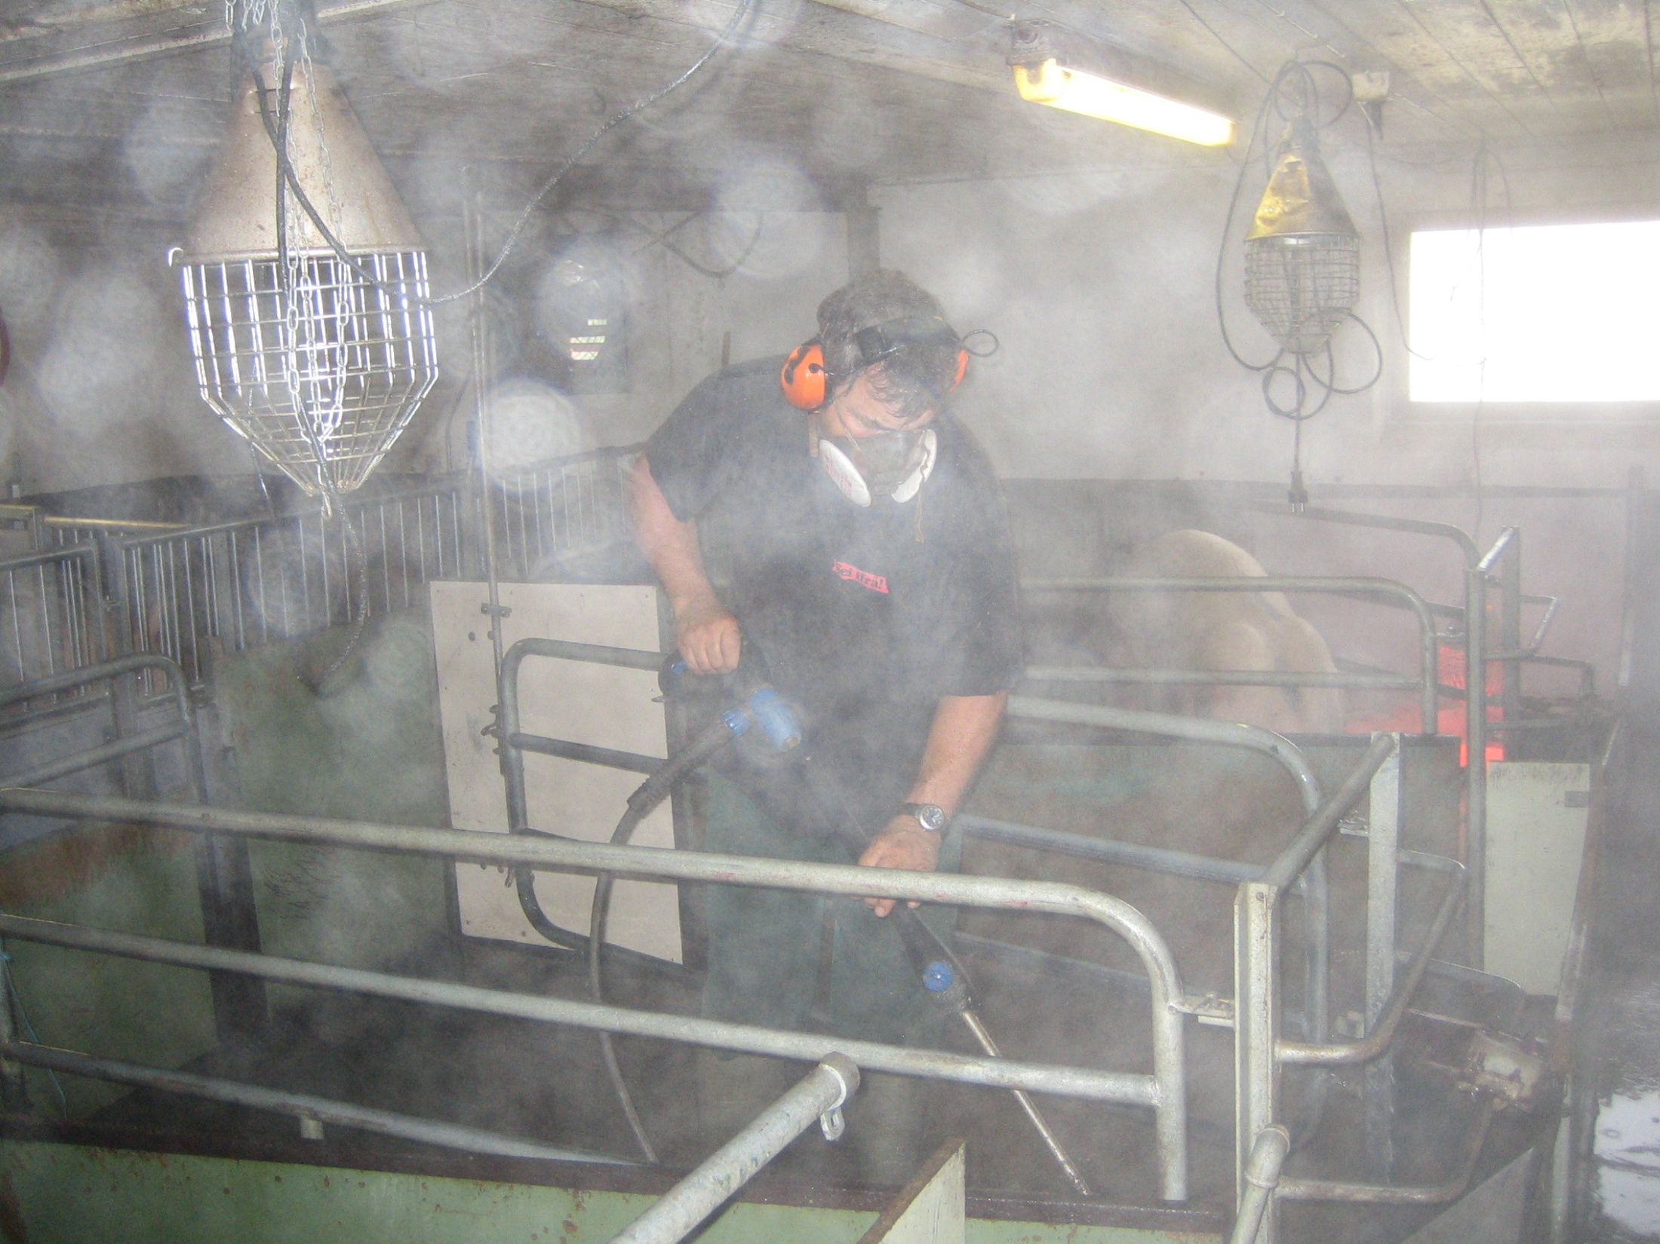
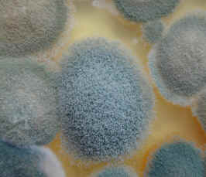
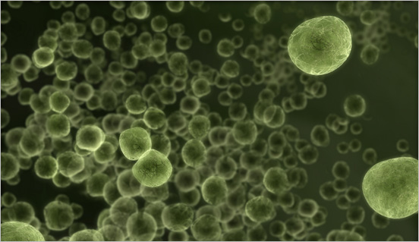
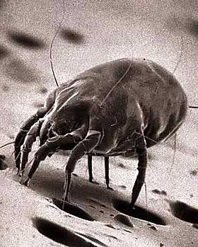
Notes:
Stikkord: Ikke spyle direkte på dyr, ikke direkte på lysbrytere med mer, ikke stripse(spenne fast) håndtaket slik at vi ikke kan stoppe spylingen (200 kg’s trykk direkte på huden og muskel kan gi store skader), tåken kan inneholde bakterier, sopp, midd og deler av disse, som kan gi problemer i luftveien mm
Det er krav om montering av jordfeilvarsler i dyrerom

Slide 12
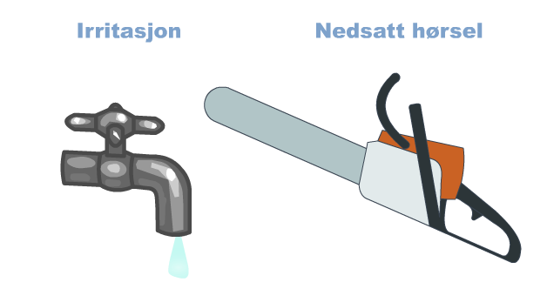
Støy er uønsket lyd
Notes:
Støy fra høytrykkspyler etc, bør tilsi bruk av hørselvern.
Godkjent støygrense er : 85 decibel i 8 timer pr. dag. Med tanke på ungdom og musikk så kan det forklares at man fordobler støyen med en verdi på 3. Altså 88 decibel dobler støyen,- og 4 timer pr. dag er da grenseverdien. Det motsatte er hvis man går ned 3 verdier til 83 decibel. Da kan man være i den støyen i 16 timer.

Slide 13
Notes:
Høy musikk ?( Bruk denne hvis det er tid og rom for det.)
Redusert hørsel på grunn av støy er den yrkesskaden som er hyppigst registrert i Norge.
Støy er et undervurdert stress-og helseproblem. Ved støy reagerer kroppen med økt adrenalinproduksjon, musklene strammes, pusten går hurtigere og hjerteaktiviteten øker. Dette foregår stort sett ubevisst.
Effekter av støypåvirkning er at sannsynligheten for hjerte og karsykdommer øker, søvnproblemer, tretthet, irritasjon, aggressivitet, konsentrasjonsvansker.
Høye støynivåer kan påvirke det ufødte barnet. Fostre som i lengre tid utsettes for sterk støy kan senere få hørselsskade.
Støy kan øke blodtrykk og tretthet hos den gravide. Gravides bruk av hørselsvern beskytter ikke fosteret mot skader.

Slide 14
Støv i landbruket
Mest aktuelle helseproblemer
KOLS (kronisk obstruktiv lungelidelse)
Redusert FEV1
Vedvarende tung pust
Astma
Ikke nødvendigvis redusert FEV1 utenom anfall
Anfallsvis tung pust
ODTS (”Organic dust toxic syndrom”)
Akutt (”toksisk feber” m.m.)
Kronisk (”Bondelunge”)
Immunsvikt og kreft
Notes:
Rask gjennomgang, men si gjerne : Bruk verneutstyr !! Dette er hva bøndene sliter med. 14 % av norske bønder har kols uten å ha røyket. Det sier noe om arbeidsmiljøet og mangel på bruk av verneutstyr.

Slide 15
Verneutstyr. Er det viktig ?
Notes:
Overgang til bilder der verneutstyr er mangelvare. Ofte klages det på at dette er ekkelt å bruke. Disse eksemplene bør gi andre assosiasjoner….

Slide 16
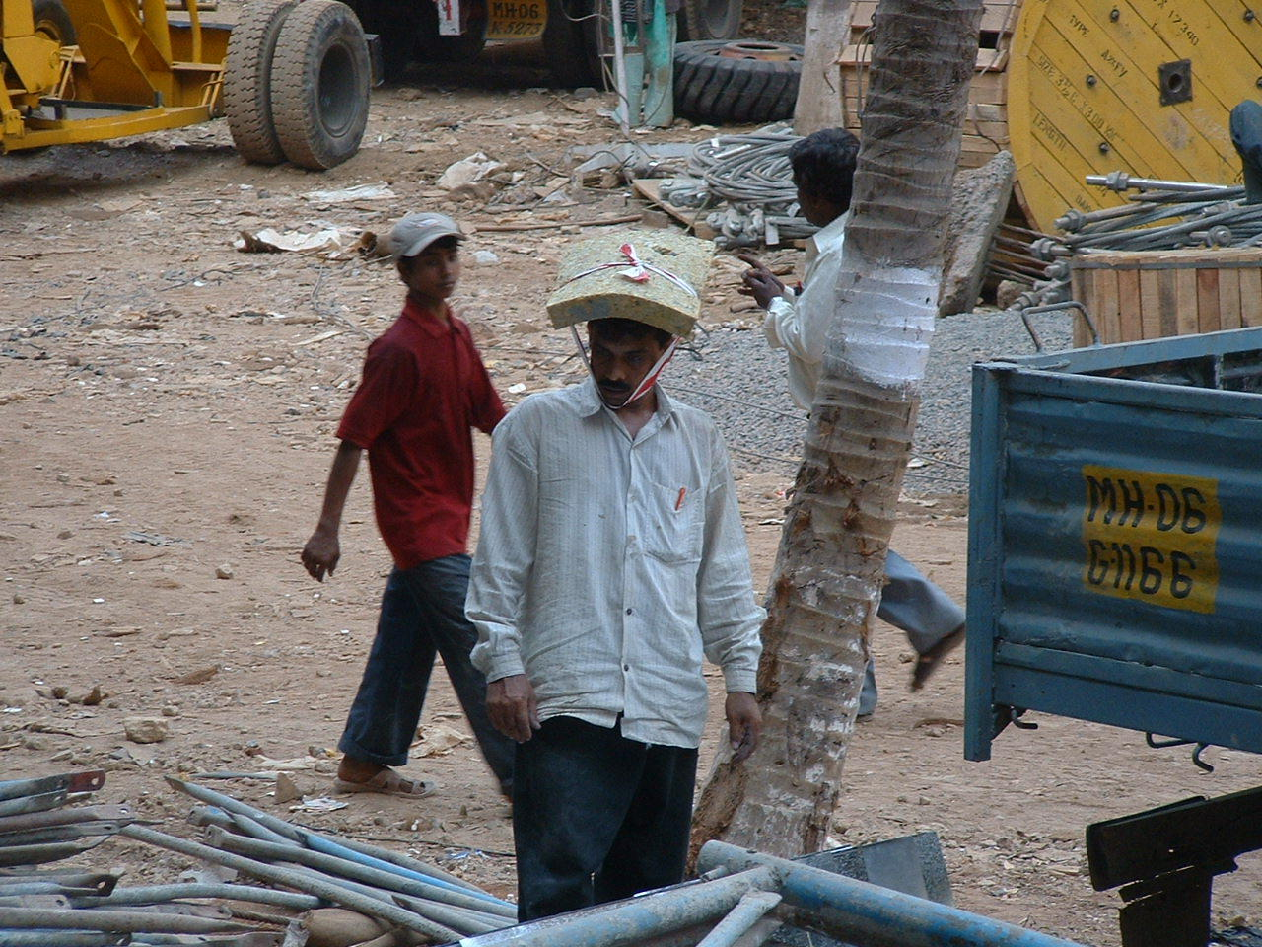
Notes:
Vi i Norge har god tilgang på verneutstyr, men det klages på at det ikke er greit å bruke det. Mange utenfor Norge skulle gjerne hatt samme tilbudet som oss. Tenk over det neste gang du klager på verneutstyret.

Slide 17
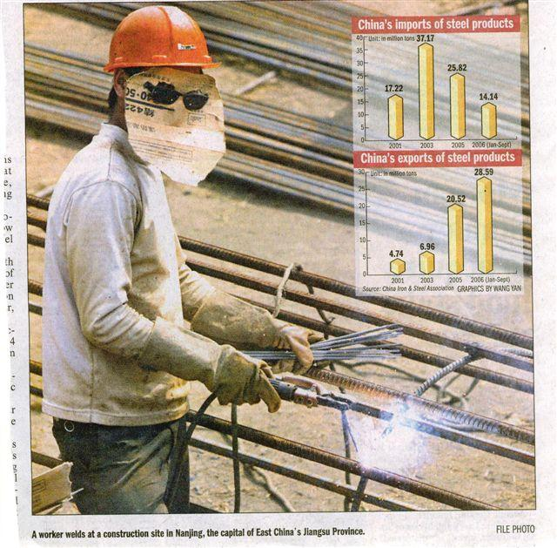
Notes:
Nok et eksempel på at noen skulle vært i «våre sko»…

Slide 18
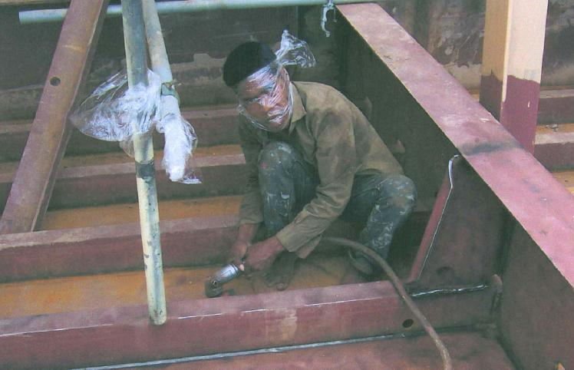
Notes:
Når man klarer å ha en plastikkpose rundt hodet for å verne seg,- da er man desperat etter verneutstyr som vi i Norge har tilgang på.

Slide 19
Eksempler på uheldige situasjoner i landbruket..
Notes:
Flere eksempler på ulykker. (Fra Jæren)

Slide 20
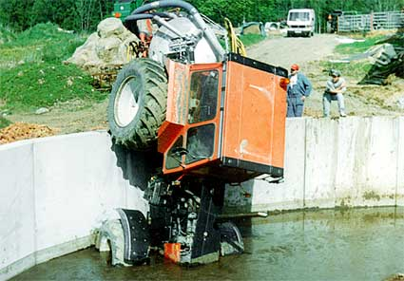
Notes:
Her mangler vern rundt gjødselkummen. Har et lite barn satt traktoren i gir?

Slide 21
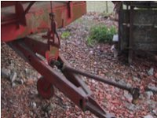
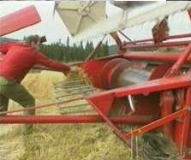
Farlige maskiner……….
Notes:
Stressituasjoner. Skal bare…
Kraftuttak uten deksel !!! 540 omdreininger i minuttet !!!
Kanskje har man vært ute å gjort reint skjærebordet på treskeren 10 ganger tidligere denne dagen ……..?

Slide 22
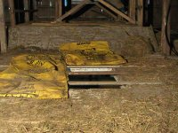
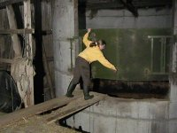
Fallfarer……………
Notes:
Det er svært sjelden at ulykker skyldes uflaks eller at de er uforklarlige og uunngåelige. De fleste ulykker kan forklares ut fra en eller flere hendelser, og som regel er det mennesket selv som er årsaken til at det går galt.

Slide 23
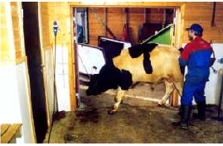
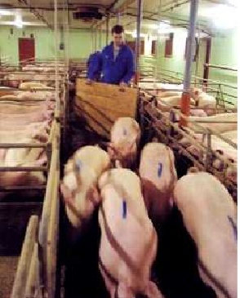
Hvor skjer ulykkene…?
Notes:
De fleste ulykkene skjer under flytting av dyrene. Man blir klemt, trått på eller sparket. Stangeulykker kan være svært farlige og kan koste liv.

